Slide 1
Tiefenpsychologische Persönlichkeitstheorien
Rebecca, Elena, Katharina, Tobias, Fabio, Luca, Josua

Slide 2
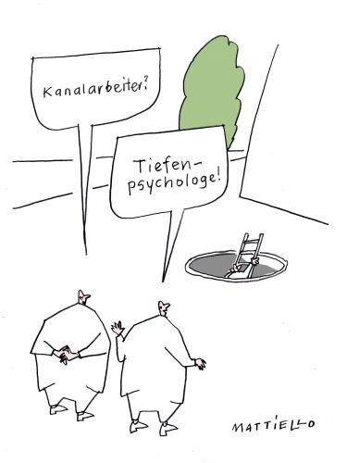
Gliederung
Allgemeines
Modell von Freud
Modell von Adler
Modell von Jung

Slide 3
Allgemeines
Definition: „Persönlichkeitstheorien, die unbewusste seelische Vorgänge für unser Erleben und Verhalten als zentral ansehen.“
Pioniere: Sigmund Freud (Psychoanalyse), Alfred Adler (Individualpsychologie), Carl Gustav Jung (Analytische Psychologie)
Historische Einordnung:
Freud: sprach von Psychoanalyse erstmals um 1896
Adler: ab 1911 entwickelte Individualpsychologie
Jung: gründete etwa 1914 Analytische Psychologie

Slide 4
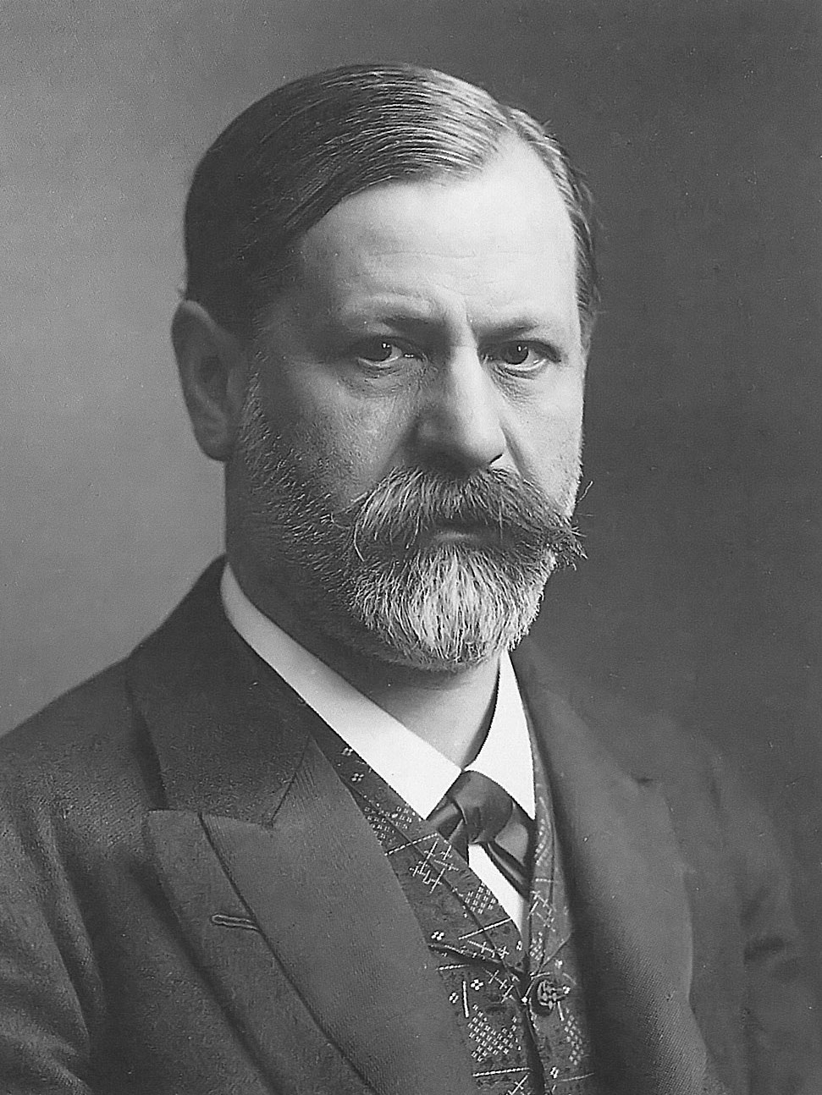
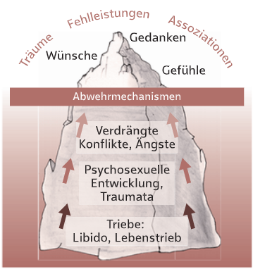
Sigmund Freud Psychoanalyse
Bewusstseinsstufen
Methoden zur Erforschung des Unbewussten
Unbewusstes
Vorbewusstes
Bewusstsein
Traumdeutung: Träume haben verborgene Bedeutung
Hypnose: Unbewusstes besonders gut sichtbar
Deutung von Fehlleistungen: kann Verdrängtes aufdecken
Assoziieren: frei drauflos erzählen

Slide 5
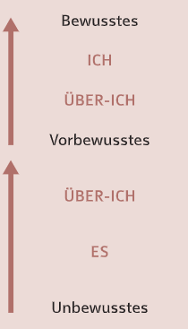
Sigmund Freud Psychoanalyse
Instanzen der Persönlichkeit
Psychosexuelle Entwicklungsphasen
Orale Phase (0-1 Jahr)
saugen, beißen, kauen
Anale Phase (2-3 Jahre)
Abbau von Spannung
Phallische Phase (4-5 Jahre)
Ödipuskomplex
Latenzperiode (6-12 Jahre)
Erwerb kognitiver u. sozialer Fähigkeiten
Genitale Phase (13-18 Jahre)
reife Sexualität
Es
unbewusste und verdrängte Triebe
Ich
Sitz der Vernunft
Über-Ich
moralische Instanz

Slide 6
Sigmund Freud Psychoanalyse
Abwehrmechanismen
Würdigung und Kritik
Projektion
Rationalisierung
Kompensation
Konversion
Humor
Würdigung
bedeutender Beitrag zur Psychologie
Entdeckung des Unbewussten
Kindheitserfahrungen, Träume, Sexualität
einige Punkte durch Hirnforschung bestätigt
Karl Popper: „Es gibt kein menschliches Verhalten, das sich nicht mit Psychoanalyse erklären lässt“
Kritik
mangelnde wissenschaftliche Evidenz
Ödipuskomplex, Penisneid, Kastrationsangst
Objektbeziehungstheorie, Traum
Verdrängung
Identifikation
Regression
Reaktionsbildung
Substitution
Sublimierung

Slide 7
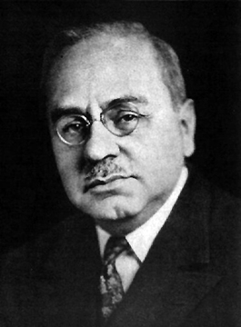
Alfred Adler Individualpsychologie
Übersicht
Kompensation
Mensch als Einheit von Körper, Geist und Seele
Gemeinschaftsgefühl wichtig
schöpferische Kraft – Lebensziel – Lebensstil = Persönlichkeit – Lebensplan, Leitlinien
Organminderwertigkeit überwinden
Neurosen
Kompensation = Bemühen, eigene Schwächen durch Anstrengungen auszugleichen
Zwei Formen:
Geglückte Kompensation: intensives Üben
Missglückte, neurotische Kompensation:
übertriebenes Geltungs- und Machtstreben
Das „Minderwertigkeitsgefühl“ bedarf der „Kompensation“ durch Hinwendung zur Gemeinschaft.
-Alfred Adler

Slide 8
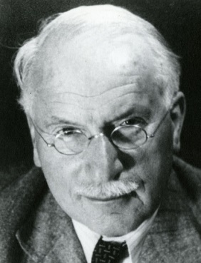
Carl Gustav Jung Analytische Psychologie
Übersicht
Anteile der Persönlichkeit
Libido = Lebensenergie
Selbst = psychische Ganzheit
Individuation = „Ganzwerden“ = Ziel
Bewusstes: persönliche Identität
Persönlich Unbewusstes
ungelöste seelische Anliegen verdrängt
Komplexe
Schatten
Persona („soziale Fassade“)
Kollektiv Unbewusstes
Gesamtheit aller Archetypen
Animus und Anima

Slide 9
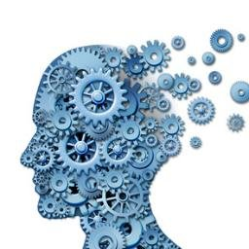
Carl Gustav Jung Analytische Psychologie
Traum
Funktion des Wegweisers
repräsentiert innere Wirklichkeit
Ziel: gegensätzliche Persönlichkeitsmerkmale aufzeigen und Integration in Gesamtpersönlichkeit
Zwei Ebenen
Objektstufiges Träumen
Personen Bekannte oder Verwandte
Subjektstufiges Träumen
Personen unbekannt

Slide 10
Danke für Eure Aufmerksamkeit!

